Slide 1
Lab4 踩坑经验分享
周炜
November 2023

Slide 2
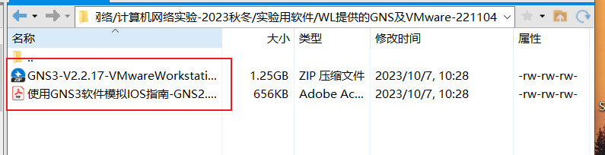
我的基本配置
Win 10 系统 wifi + Vmware虚拟机镜像

Slide 3
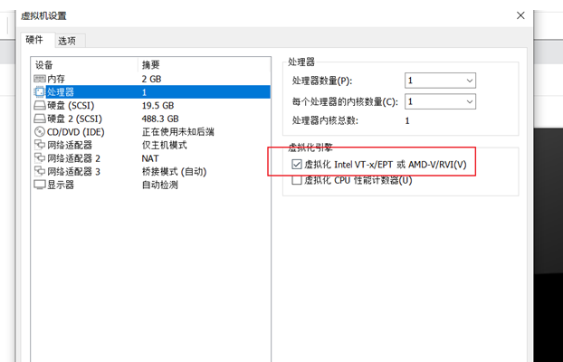
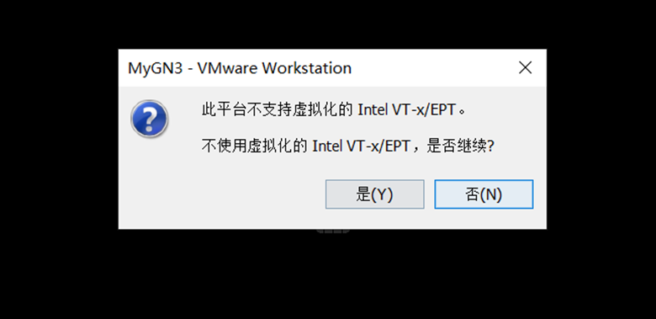
Vmware运行问题

Slide 4
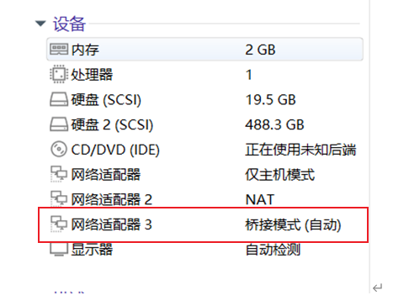
Vmware运行问题
在实验指导中，注意是需要新建网卡而不是修改原来的网卡

Slide 5
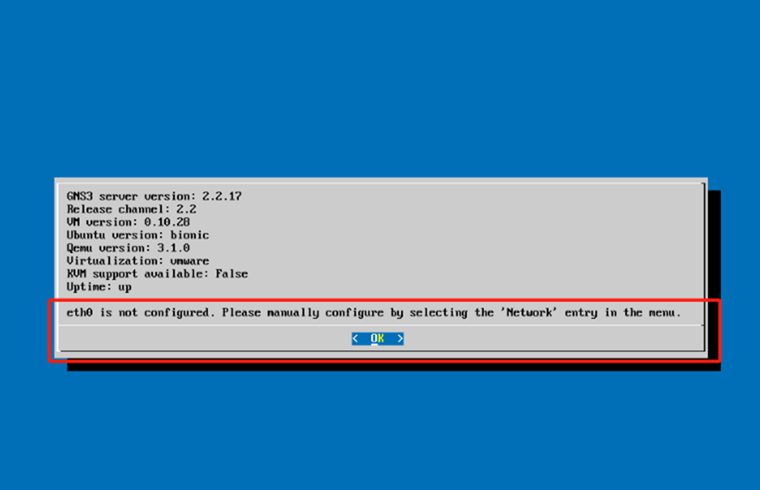
Vmware运行问题
虚拟机启动后，还需要注意是否和指导中显示的一致，下面这个没有显示IP，就是一个错误的案例

Slide 6
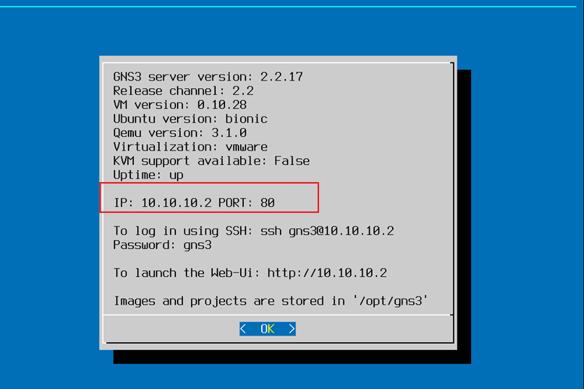
Vmware运行问题
或者显示为

Slide 7
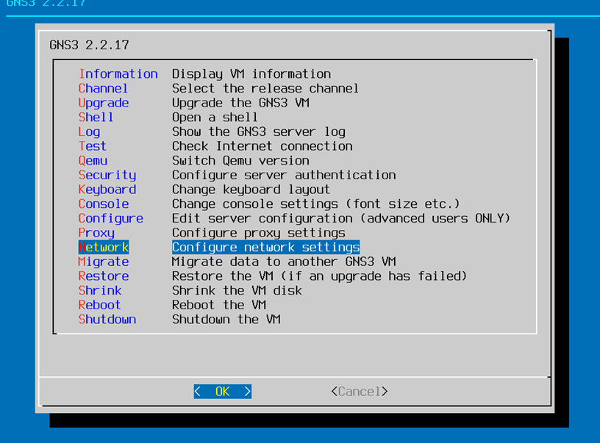
Vmware运行问题
Solution1:

Slide 8
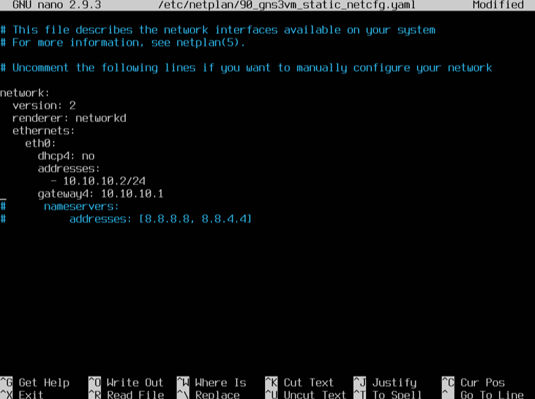
Vmware运行问题
Solution1:

Slide 9
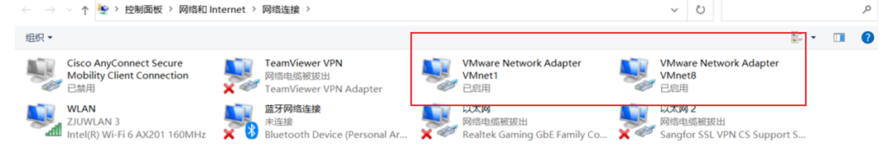
Vmware运行问题
Solution2:

Slide 10
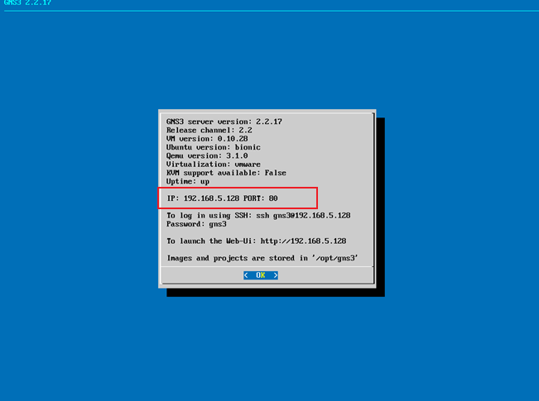
Vmware运行问题

Slide 11
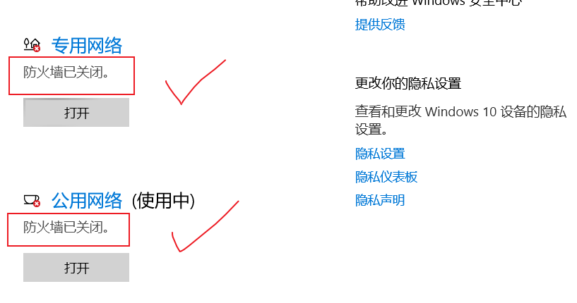
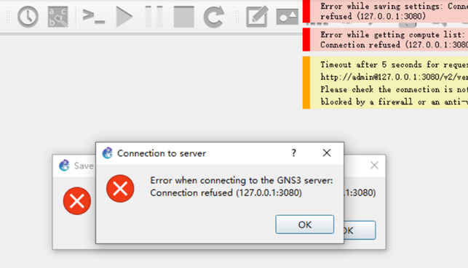
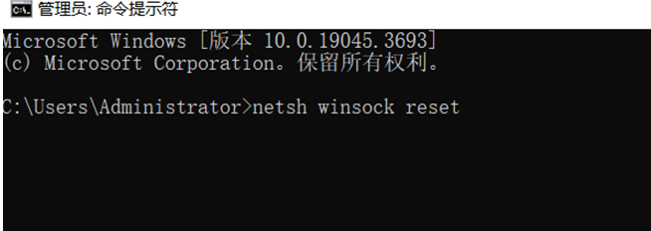
防火墙问题
Vmware已经没有运行问题后，如果仍然无法连上，可能是防火墙问题
+ 重启电脑

Slide 12
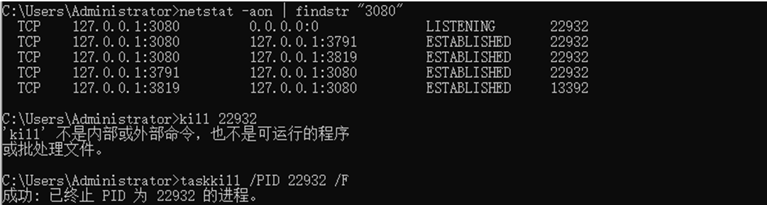
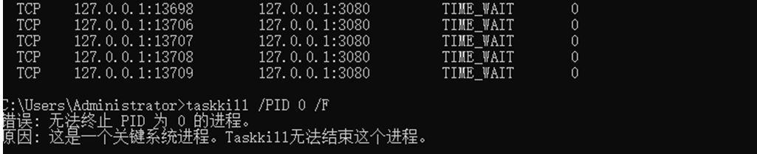
端口被占用
Notes:
无法关闭就重启

Slide 13
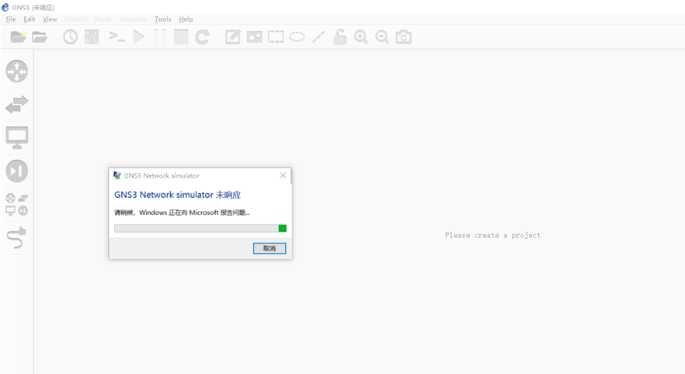
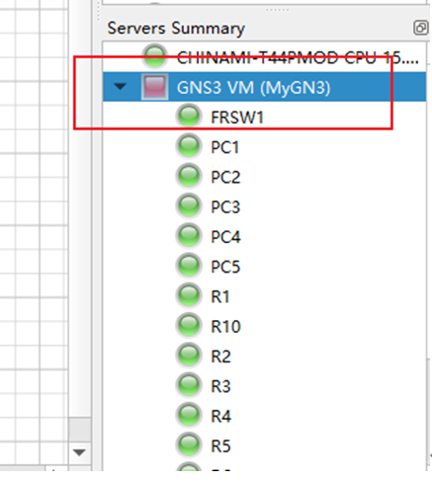
GN3注意事项
Route配置好之后养成wirte的好习惯
or

Slide 14
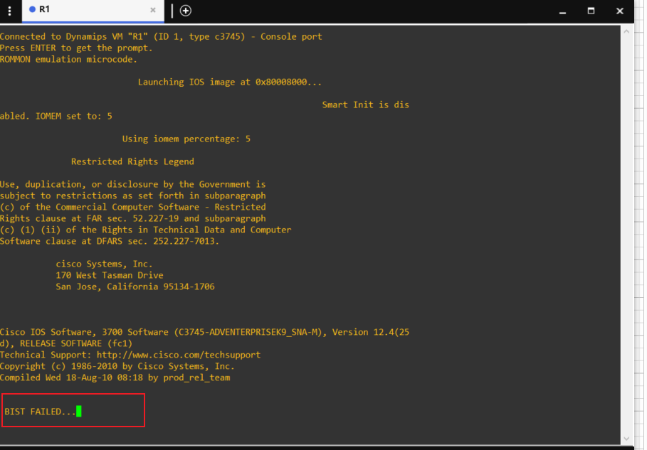
GN3注意事项
建议使用 3725， 如果和我一样GN3经常会卡死
Notes:
重新导入原工程后，打开router的时候报错如下

Slide 15
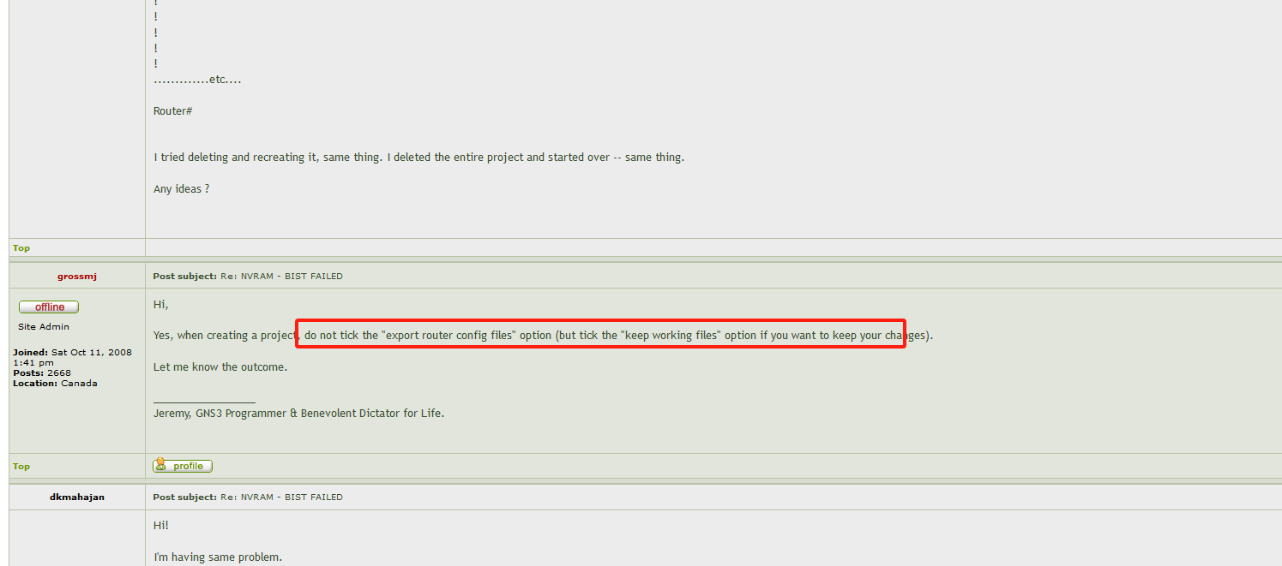
GN3注意事项
上述问题cisio官网给出的解答——3745有问题
Notes:
重新导入原工程后，打开router的时候报错如下

Slide 16
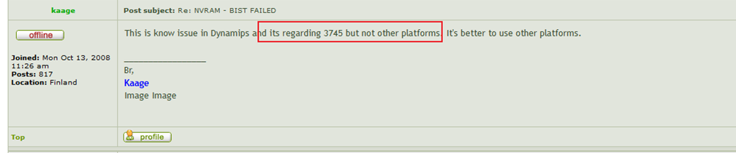
GN3注意事项
上述问题cisio官网给出的解答——3745有问题
Notes:
重新导入原工程后，打开router的时候报错如下

Slide 17
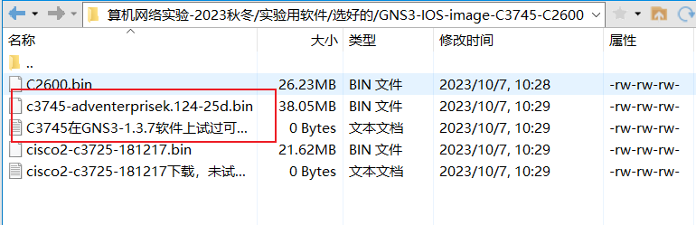
GN3注意事项
建议使用 3725， 但是ftp上的3725似乎有问题

Slide 18
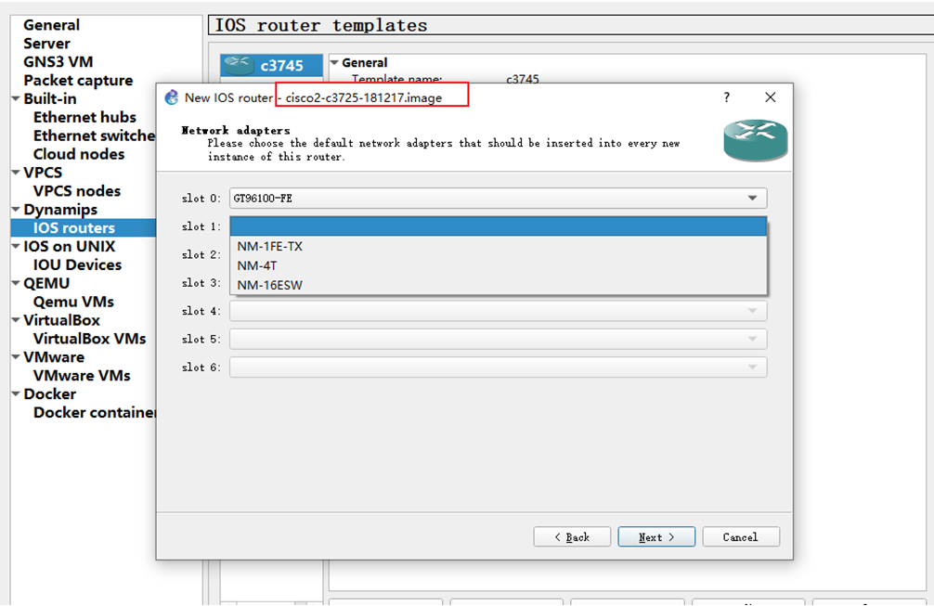
GN3注意事项
建议使用 3725， 但是ftp上的3725似乎有问题，可以去官网下载

